Slide 1

订单系统物流轨迹功能介绍
产品部
2018年01月05日

Slide 2

订单轨迹功能说明
1.背景
（1）订单系统目前对订单的处理只追踪到订单“已发货”状态，发货后是否妥投以及什么时候妥投并不记录。不方便卖家后续的跟踪处理。
（2）目前各大平台为了更好的服务买家，不断调整物流政策，对卖家账号（物流方面）颁布了更加明确的考核标准。
2.功能介绍
基于以上背景，易仓ERP-订单系统对接了TMS的“物流轨迹服务平台”（简称：轨迹平台），获取订单的物流轨迹信息，方便客户在订单列表上查看“已发货”订单最新的物流轨迹。且基于ERP的订单已经妥投的轨迹数据进行分析，帮助客户更好的把握当前渠道的妥投率及妥投时长，更好的服务买家、维护卖家账号的表现情况。

Slide 3
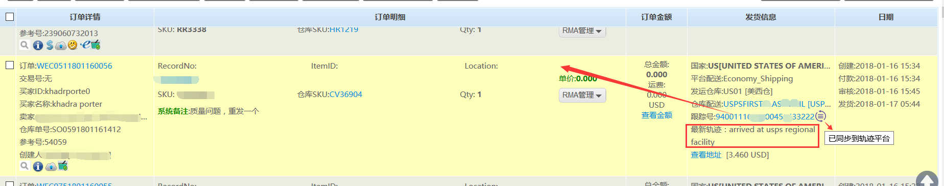
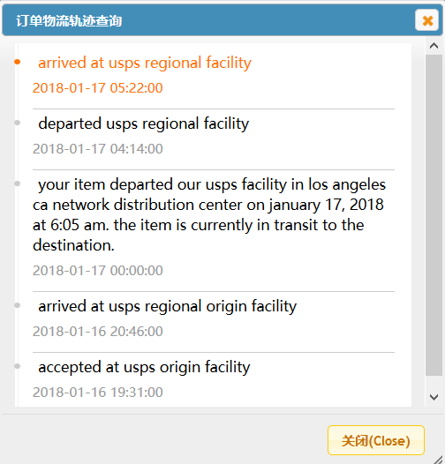
订单列表查看轨迹
1.客户在ERP系统中开通物流轨迹查询功能。
2.各个平台“已发货”状态下的订单，ERP系统会每隔30分钟将订单的跟踪号信息等同步到“物流轨迹平台”（见下图已同步会有图标标记）
3.物流轨迹平台每4小时更新轨迹数据，会返回到ERP系统，此时可以在订单列表上看到“最新轨迹”，同时点击跟踪号可以查看物流轨迹的详情。
4.当订单是“已妥投”的状态时，会显示已经妥投的时间，并不在同步到物流轨迹平台了。

Slide 4
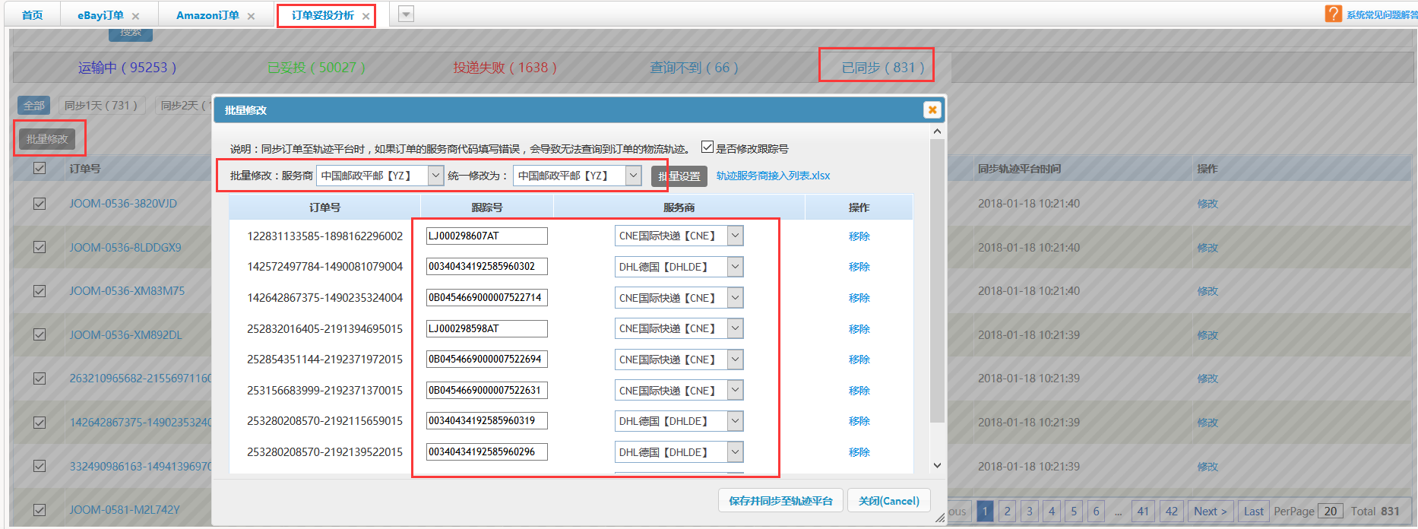
订单妥投分析-已同步+查询不到
注意：运输方式对应的服务商代码维护错误会导致轨迹信息查询不到。
请去仓配系统-运输方式管理-填写正确的“轨迹服务商”
订单管理系统-应用中心-统计面板-订单妥投分析
订单跟踪号+服务商信息同步到物流轨迹平台上，在物流轨迹状态是“已同步”和“查询不到”时，可以支持修改物流服务商和跟踪号信息后，再次同步轨迹平台进行查询。

Slide 5
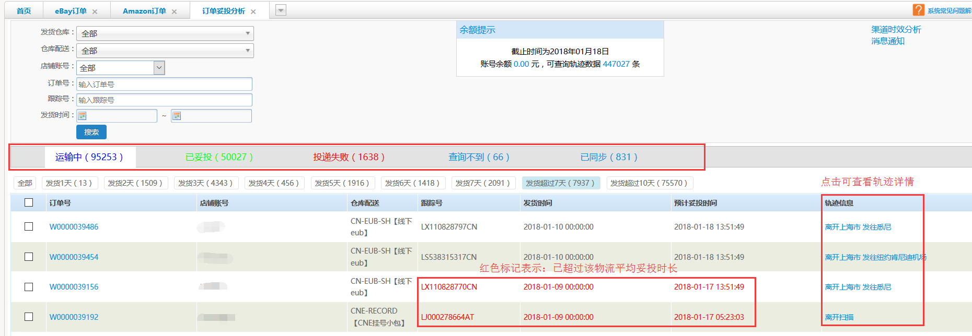
订单妥投分析-运输中
订单管理系统-应用中心-统计面板-订单妥投分析
已同步到物流轨迹平台上，当轨迹平台返回物流轨迹信息后，会在“运输中”状态下，在该列表下可以查询订单的轨迹详情，记录该订单的发货时间以及“预计妥投时间”，超过“预计妥投时间”的会用红色进行标记。

Slide 6
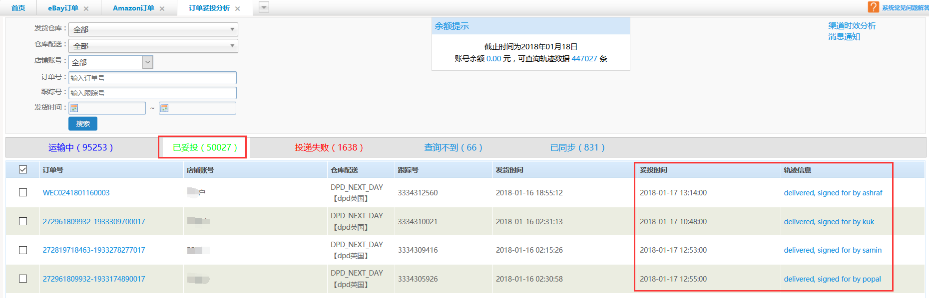
订单妥投分析-已妥投+投递失败
订单管理系统-应用中心-统计面板-订单妥投分析
当包裹已经“妥投”后，将不再更新物流轨迹，会记录订单“已妥投时间”。
“已妥投时间”会作为历史数据用来考核该物流的平均妥投时长。
因各种原因导致无法妥投的订单可在“投递失败”中查询，后期我们会新增该物流的妥投率，方便客户进行考核。

Slide 7
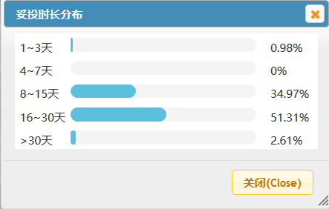
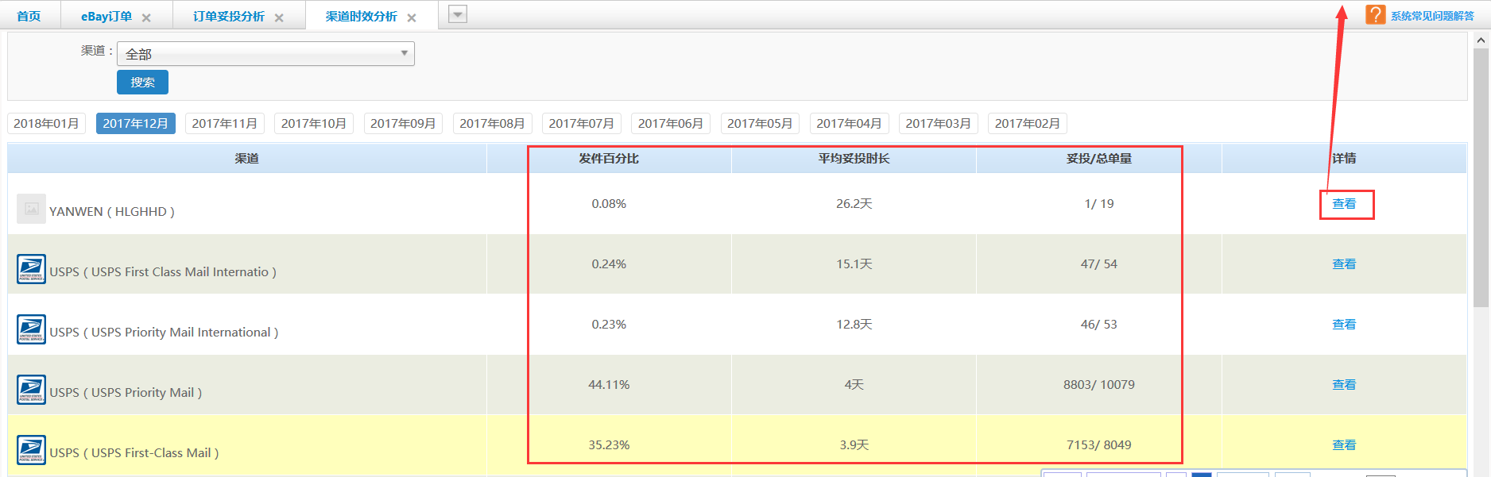
渠道时效分析
订单管理系统-应用中心-统计面板-订单妥投分析，点击右上角的“渠道时效分析”
按月统计各个渠道商的妥投订单的情况，计算该渠道的平均妥投时长，以及妥投时长的分布情况
后期会增加“成功妥投率”数据来考核各个渠道商及服务商。

Slide 8
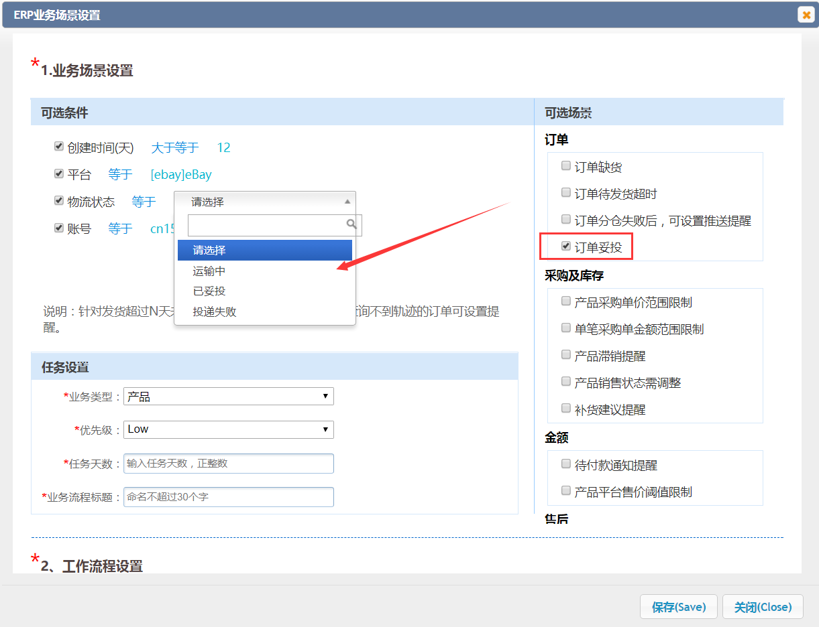
订单妥投异常通知（Twork）
仓配系统-系统设置-协同Twork通知-加业务场景
选择“订单妥投”场景，针对订单物流轨迹状态，可以设置提醒条件，通知给对应的人。
PS：ERP客户需开通Twork才可以有此功能。
否则，请去“订单妥投分析”界面查看各个订单的各个物流轨迹状态。

Slide 9
已支持的服务商名单
更多服务商持续对接中。。。

